Slide 1
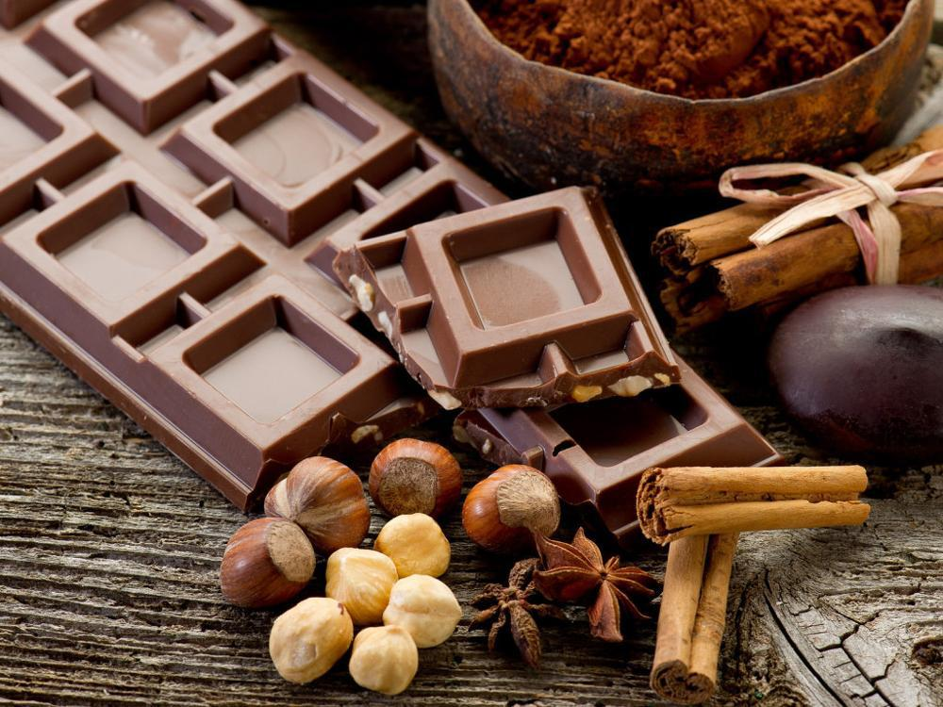
Урок з неперевершеним смаком шоколаду
Тема: НАЗИВНІ ОДНОСКЛАДНІ РЕЧЕННЯ

Slide 2
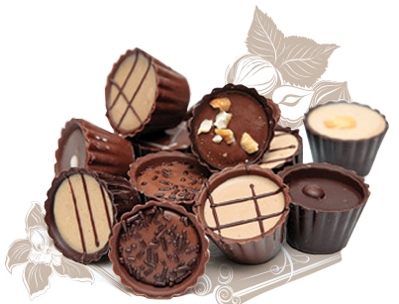
Девіз уроку: Не просто слухати, а чути. Не просто дивитися, а бачити. Не просто відповідати, а міркувати. Дружно і плідно працювати

Slide 3
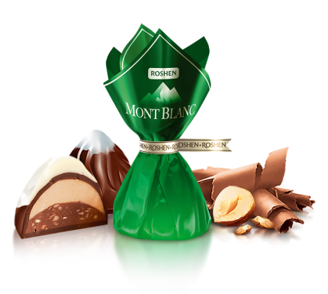
Шоколад. Королівські ласощі.
Багатовікова історія.Смаколики.Насолода.

Slide 4
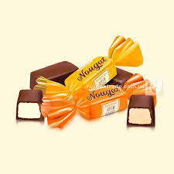
Молочний шоколад у серці, у думках, у словах

Slide 5
Шоколадна лабораторія
Темний шоколад Шоколад темний
Гарячий шоколад Шоколад гарячий
Солодка мрія Мрія солодка

Slide 6
Хвилинка мудрості
Слідуючий день
Самий кращий
В п’ять годин
Приймати участь
Вірна відповідь
Не мішай писати

Slide 7
«Шоколадний креатив»
Шоколад в житті людини
Люди дізналися про шоколад 4 тисячі років тому. Вперше його виготовили та скуштували давні племена індійців – ольмеків, які проживали в Америці. Племена називали шоколадом напій, який варили з обсмажених та розтертих плодів какао. Секрет виготовлення какао був великою таємницею.
Європа дізналася про шоколад у 16 ст.,завдяки іспанському завойовнику Кортесу. Саме іспанці виготовили перший сучасний шоколад. Шоколад був досить дорогим задоволенням.
Перші підприємства на території України з’явилися в середині 19ст. У травні 1962р. у Львові з’являється фабрика «Червона троянда», нині більш відома як Львівська кондитерська фабрика «Світоч».

Slide 8
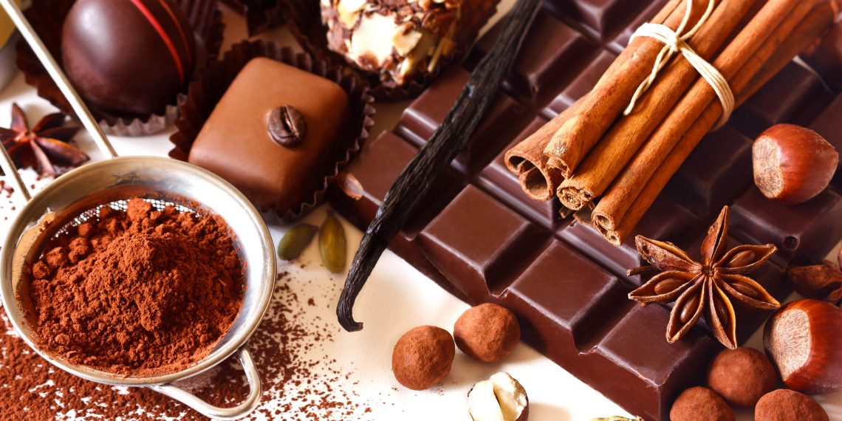
Чорний шоколад…
Я полюбляю шоколад…
У магазині солодощів…

Slide 9
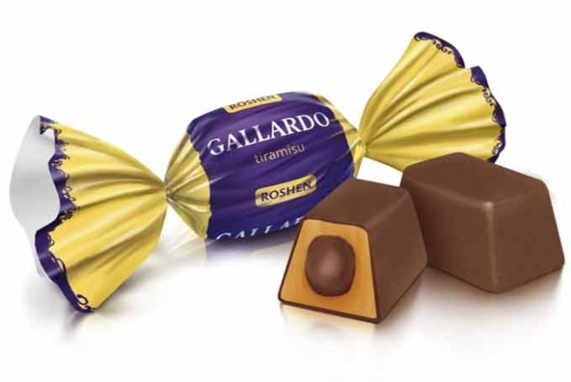
Домашнє завдання
Вивчити теоретичний матеріал на с.85
Різнорівневе завдання:
1 рівень: виконати вправу 193
2 рівень:Написати твір –мініатюру за темою «Новорічні свята»,використовуючи різні види односкладних речень

